Slide 1
敏捷实践总结
京东拍拍无线
郭红俊

Slide 2
自我介绍
20140715- 京东拍拍无线

Slide 3
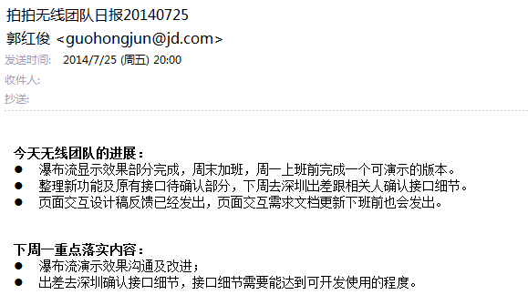
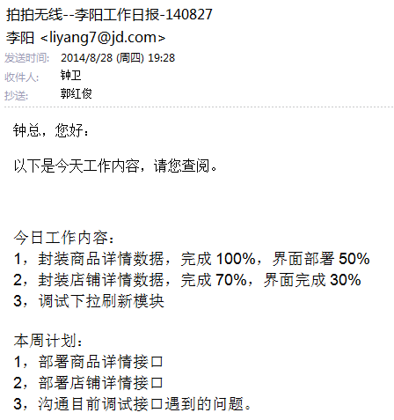
邮件日报

Slide 4

FAQ

